Slide 1
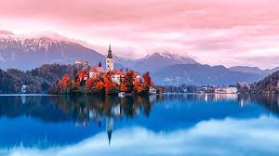
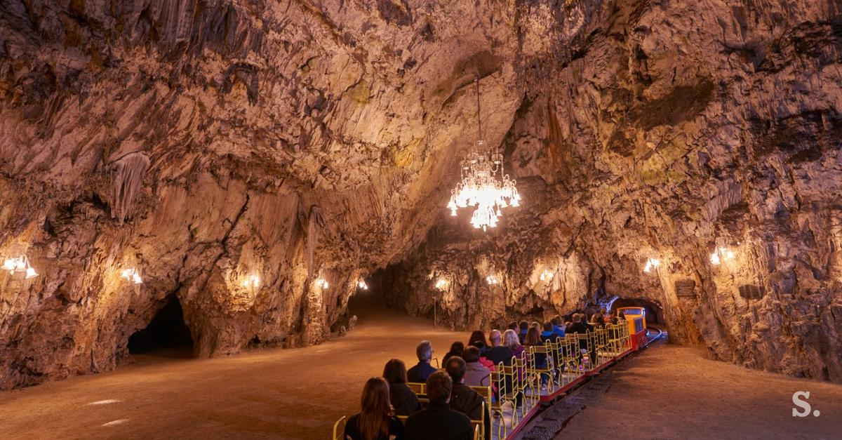
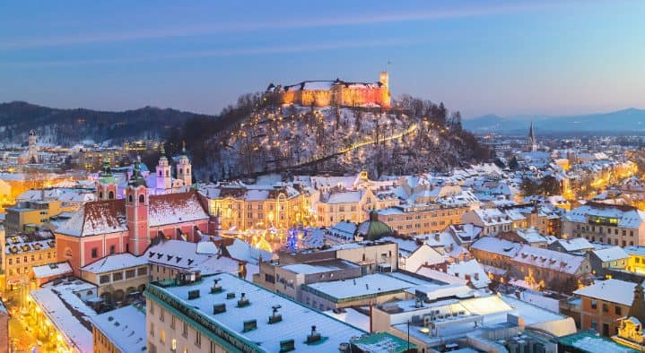
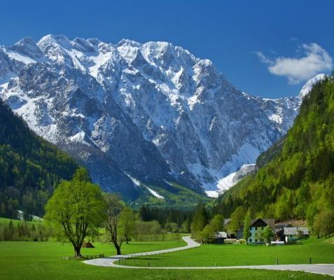
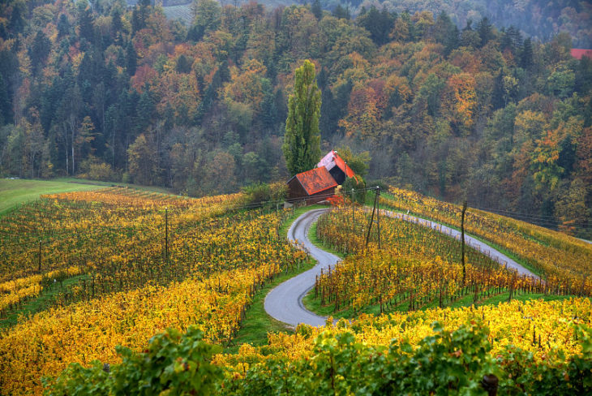
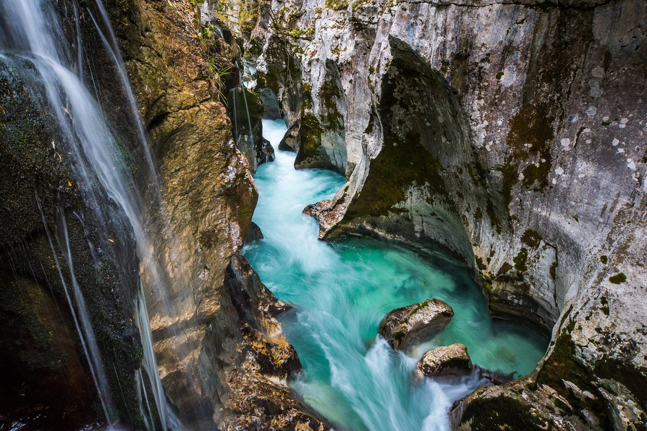
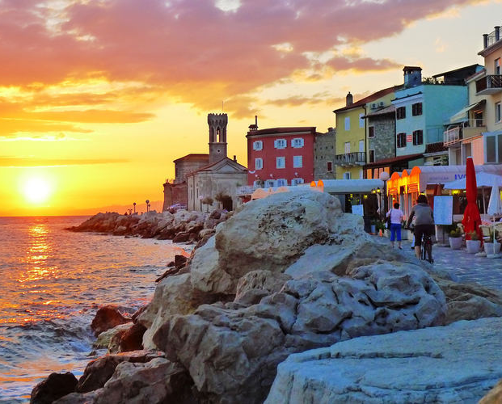
The Cultural Heritage of Slovenia

Slide 2
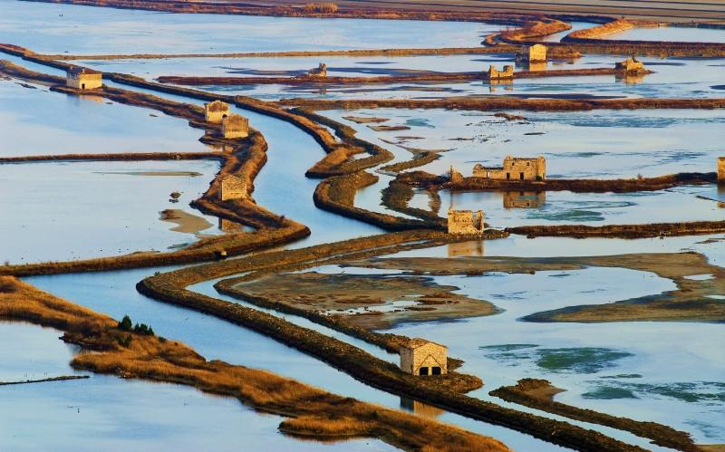
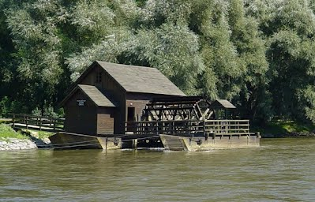
Salt pans - the Sečovlje salt pans
Hayracks
Water mills - the Mura mill

Slide 3
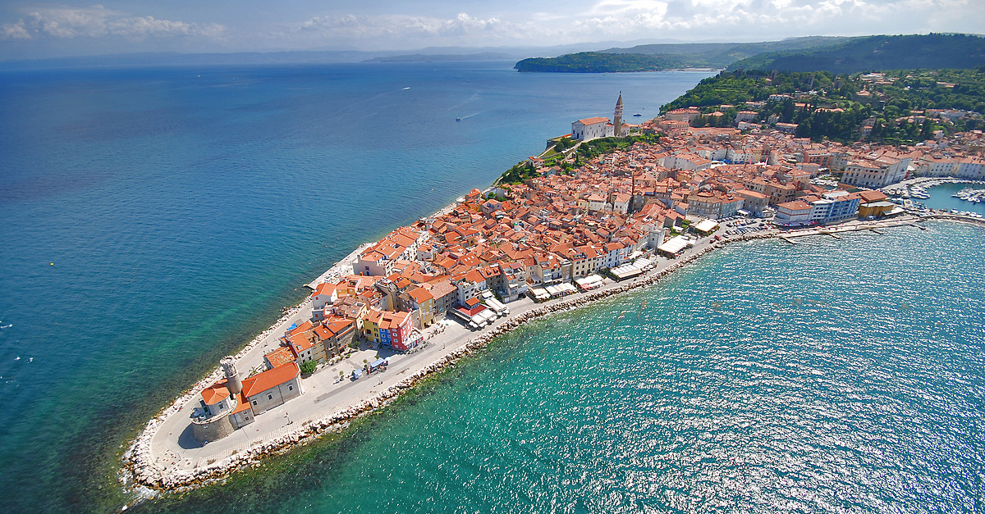
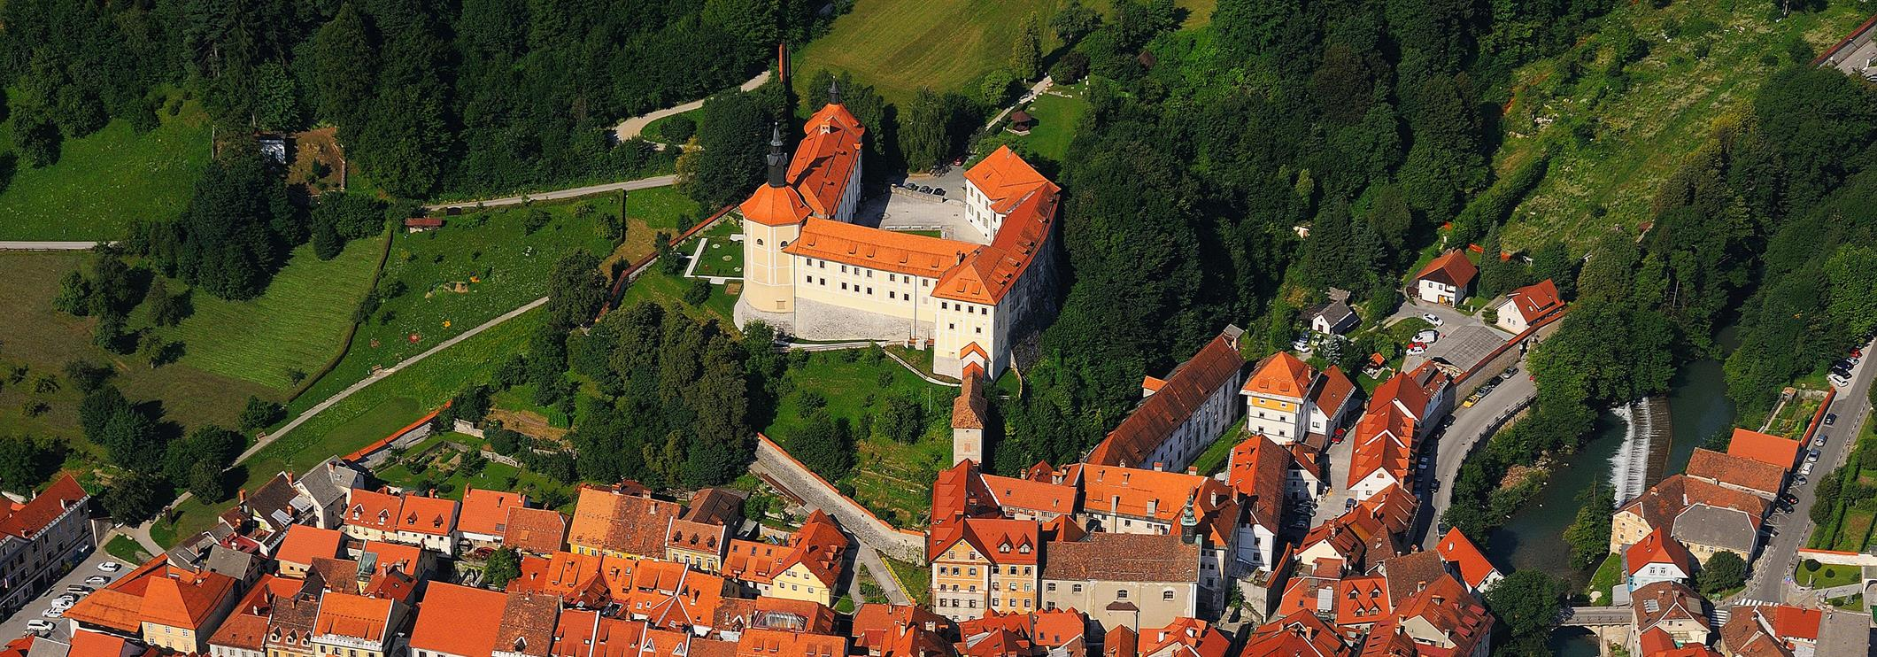
Piran
Ptuj
Škofja Loka

Slide 4
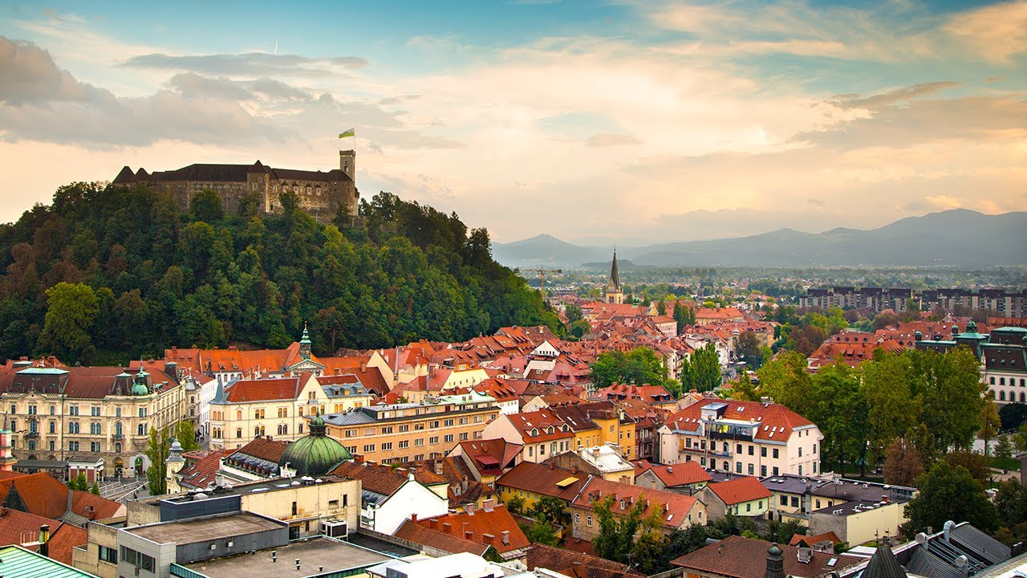
Kranj
Ljubljana

Slide 5
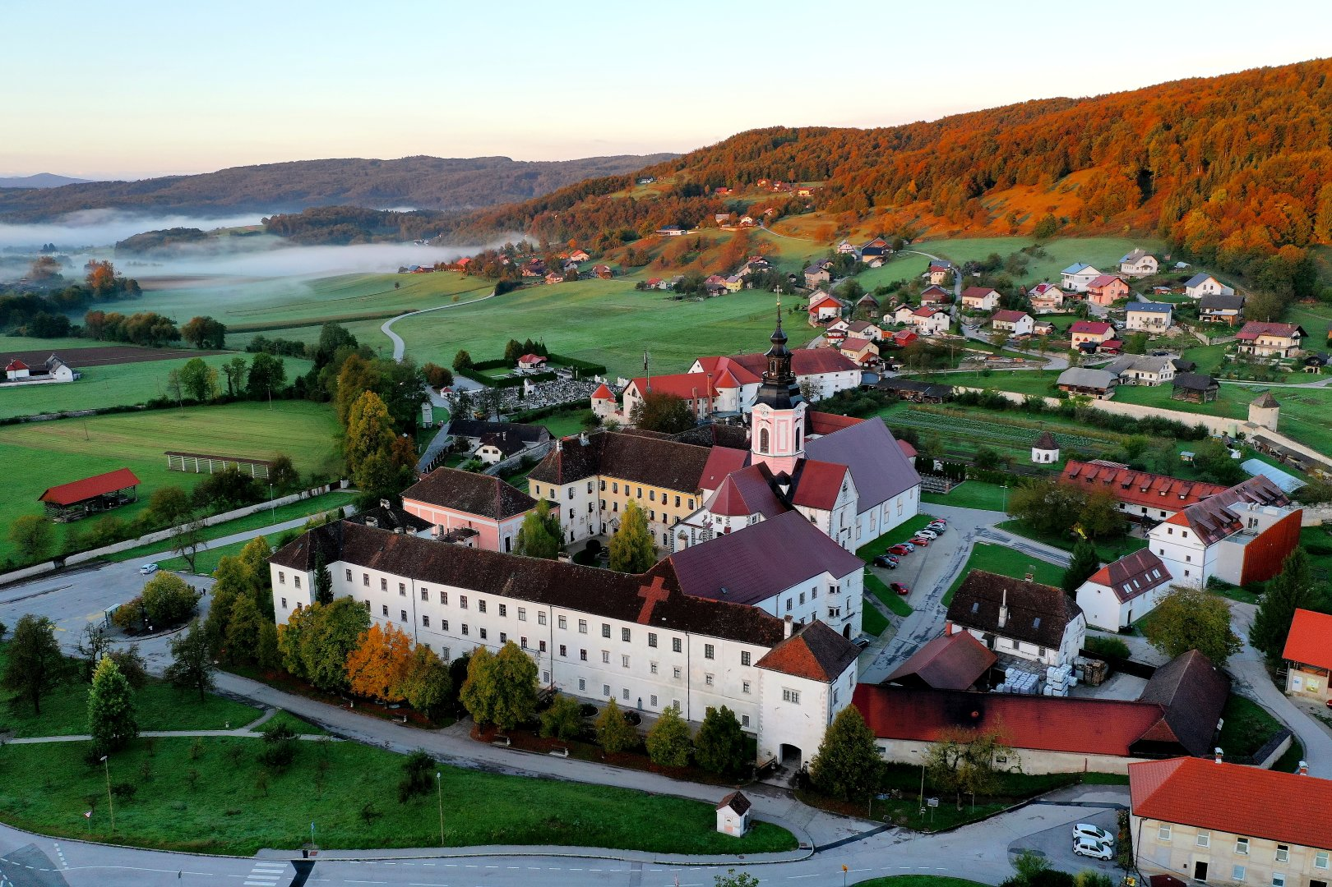
Church at Sveta gora near Ptuj
The Stična

Slide 6
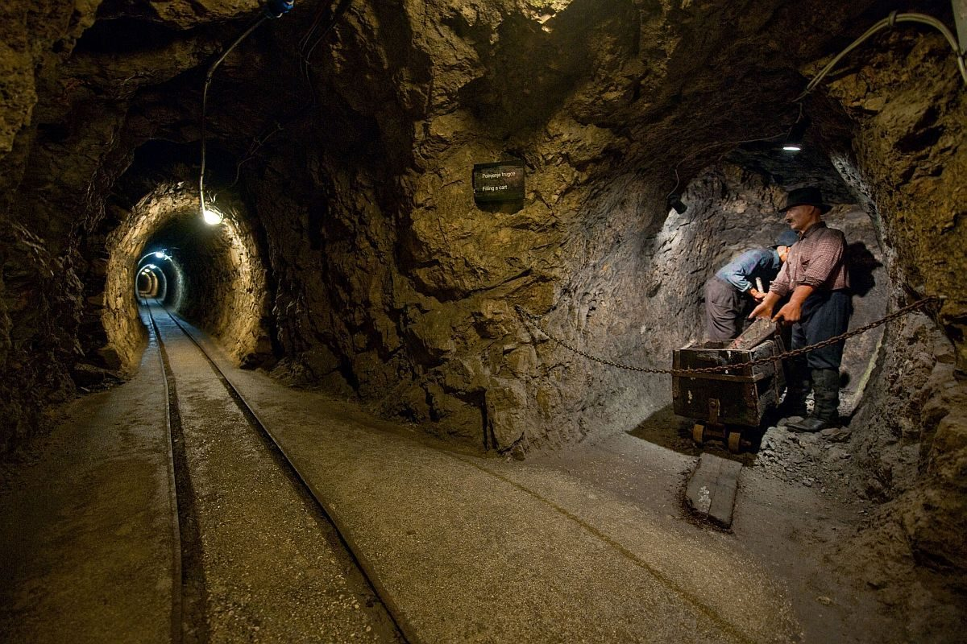
Idrija
Idrija lace

Slide 7
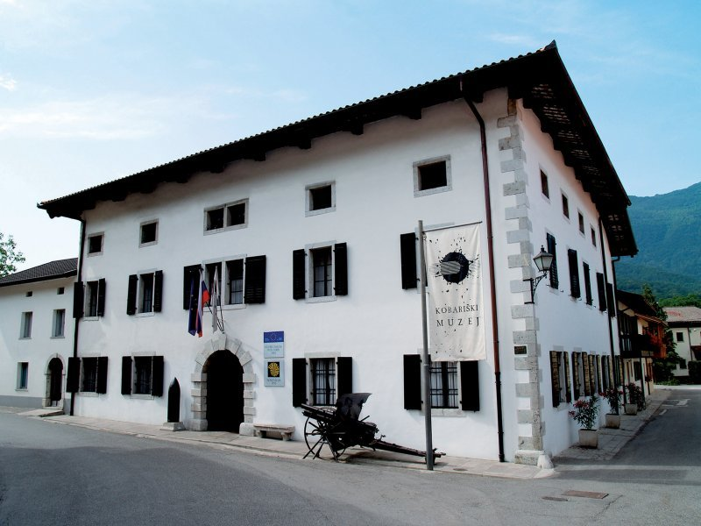
The national general museums in Ljubljana
Kobarid museum

Slide 8
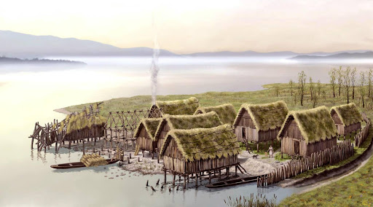
The oldest wheel with an axle in the world
Pile-dwelling villages

Slide 9
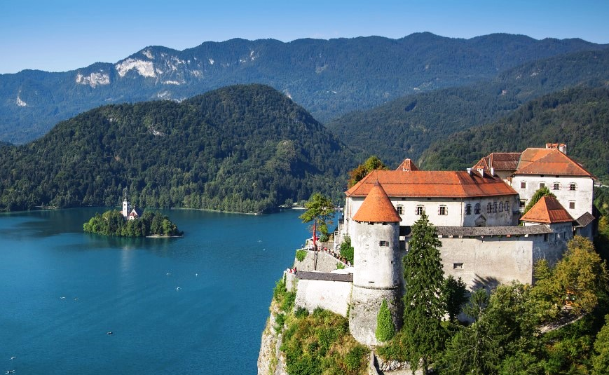
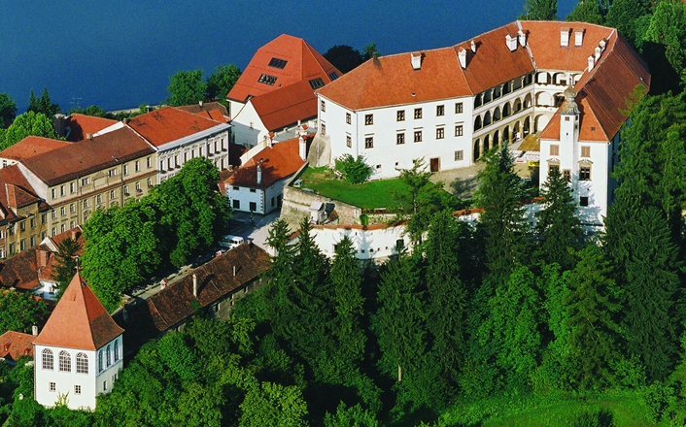
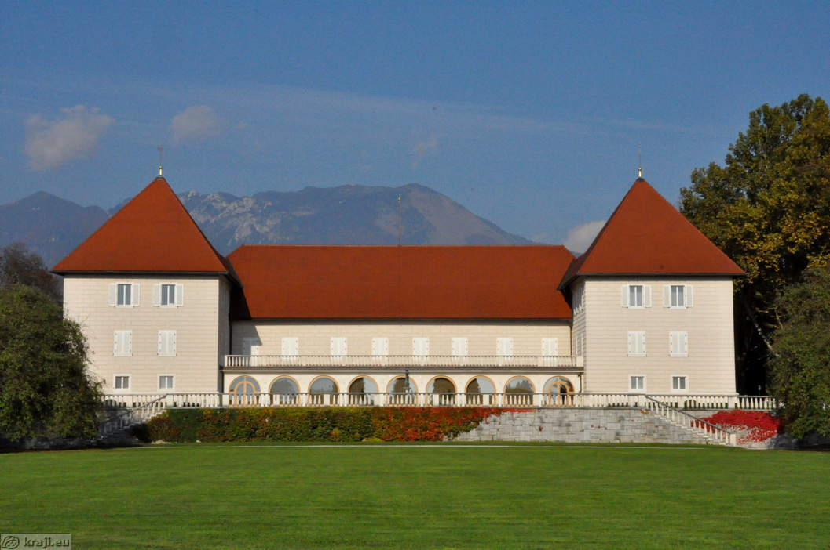
Ljubljana castle
Bled castle
Ptuj castle
Brdo castle

Slide 10
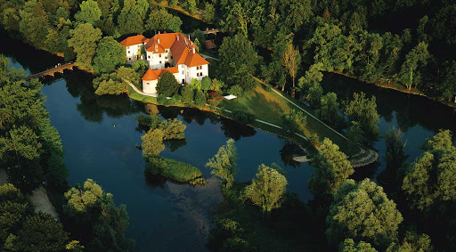
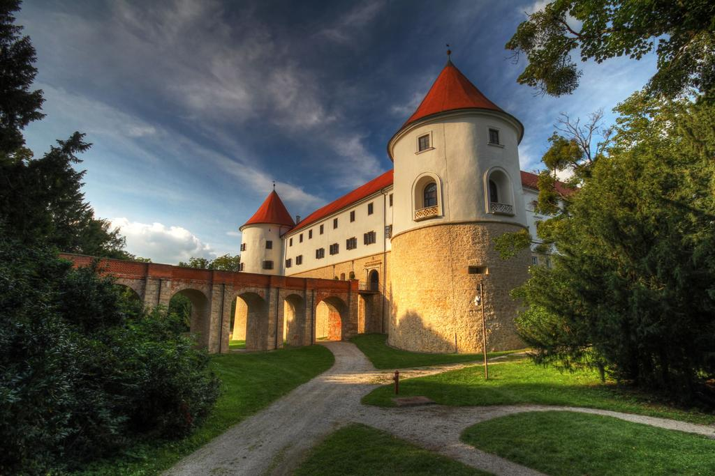
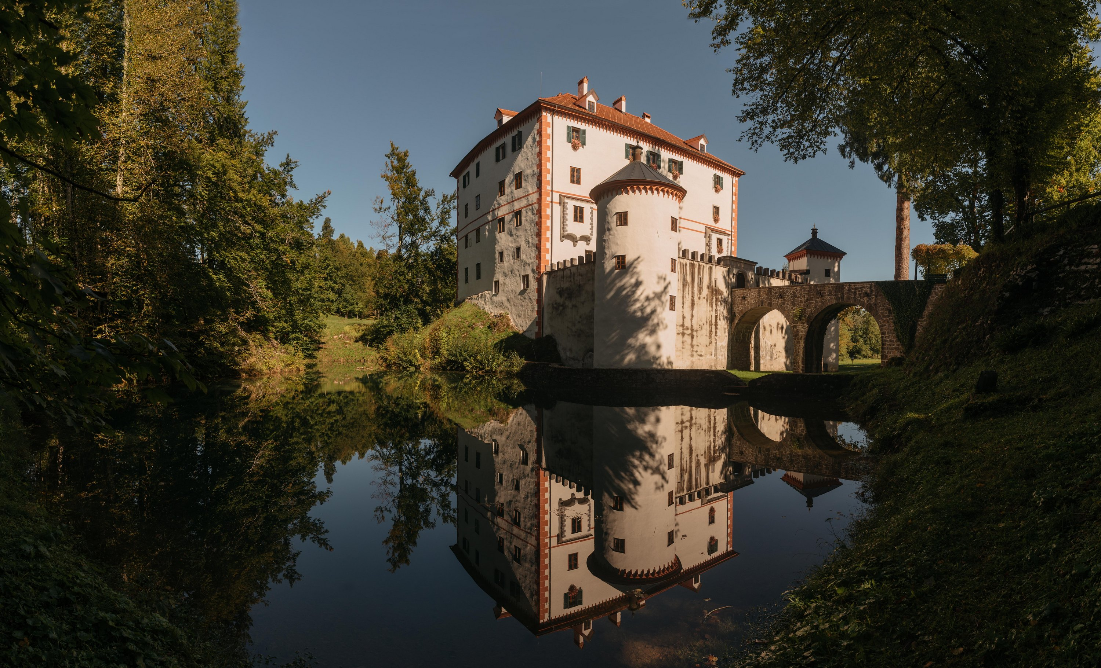
Predjama castle
Otočec castle
Mokrice castle
Snežnik castle

Slide 11
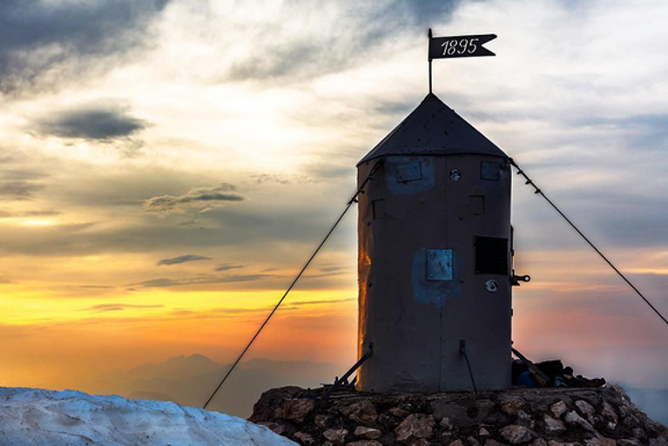
Triglav National Park
Aljaž tower

Slide 12
Velika planina

Slide 13
National costume

Slide 14
Sources
https://www.skcberlin.si/evropsko-leto-kulturne-dediscine/2018101516442871/evropsko-leto-kulturne-dediscine:-kozolec
https://kultnatura.eu/proizvodi/mlin-na-muri-karmen-babic-s-p/
https://www.portoroz-airport.si/si/destinacija/turisticne-znamenitosti/kraji/tartinijev-trg
https://www.orangesmile.com/travelguide/ptuj/photo-gallery.htm
https://www.bergfex.si/sommer/piran/
https://www.skofjaloka.si/
https://www.slovenia.info/sl/destinacije/regije/alpska-slovenija/kranj
https://eu.eventscloud.com/ehome/200180839/infoljubljana/
https://www.slovenskenovice.si/novice/slovenija/sveti-gori-pravijo-knapovska-pljuca/
https://prijetnodomace.si/top-dozivetja/cistercijanski-samostan-sticna/
https://www.visit-idrija.si/
https://www.kendov-dvorec.com/dozivetja/idrijske-cipke/
https://odpiralnicasi.com/spots/narodni-muzej-slovenije-ljubljana-presernova-cesta-a774d825a4
https://www.soca-valley.com/sl/znamenitosti/prva-svetovna-vojna/kobariski-muzej/

Slide 15
https://www.visitvrhnika.si/si/o-vrhniki/zanimivosti-vseh-vrst/najstarejse-kolo-na-svetu
http://www.crnavas.si/o-crni-vasi-in-ljubljanskem-barju/unesco-na-ljubljanskem-barju
https://mynight.si/venue/ljubljanski-grad/
https://turisticni-novinarji.si/2020/05/13/blejci-povezano-v-resevanje-turisticne-krize/
https://kraji.eu/slovenija/grad_brdo/slo
https://mojsvet.info/predjamski-grad-orlovsko-gnezdo-viteza-erazma/
http://www.otocec.si/turizem/znamenitosti/grad_otocec.php
https://www.booking.com/hotel/si/golf-grad-mokrice.sl.html
https://www.nms.si/si/nacrtujte-obisk/kje-smo/grad-sneznik
https://www.bohinj.si/atrakcije/triglavski-narodni-park/
https://siol.net/sportal/naj-planinska-koca/prvic-v-zgodovini-aljazev-stolp-bo-jutri-zapustil-vrh-triglava-477032
https://val202.rtvslo.si/2018/03/nedeljski-izlet-59/
https://www.nadlani.si/potovanja/velika-planina/

